Slide 1
COLEGIO MÉXICO ISI 6746 EQUIPO 6

Slide 2
PROYECTO
“SABER PARA SERVIR”
¿Cómo aplicar la metodología de la investigación al diseño de proyectos sociales?
Dirigido a los grupos de 6º de preparatoria. Curso escolar 2018-2019
Inicio 23 de enero concluye 12 de abril 2019
Proyecto Interdisciplinario
Psicología y Derecho
Disciplinas de apoyo
Problemas Sociales, políticos y económicos de México
Introducción a las Ciencias Sociales
Historia de La Cultura
Contabilidad y Gestión Administrativa

Slide 3
ÍNDICE
Diapositiva 1 Nombre y Logotipo del Colegio
Diapositiva 2 Nombre del Proyecto, fecha de inicio y termino del proyecto
Diapositiva 3 Índice
Diapositiva 4 Índice
Diapositiva 5 Índice
Diapositiva 6 Nombre de maestros participantes y asignaturas
Diapositiva 7 Justificación
Diapositiva 8 Descripción del proyecto
Diapositiva 9 Objetivo general del proyecto
Diapositiva 10 Objetivos de cada asignatura
Diapositiva 11 Intención del proyecto que da origen al nombre
Diapositiva 12 Producto 1 C.A.I.A.C. Conclusiones Generales. Interdisciplinariedad
Diapositiva 13 Producto 1 C.A.I.A.C. Conclusiones Generales. Interdisciplinariedad
Diapositiva 14 Producto 1 C.A.I.A.C. Conclusiones Generales. Interdisciplinariedad
Diapositiva 15 Producto 3 Fotografías de la sesión
Diapositiva 16 Producto 3 Fotografías de la sesión
Diapositiva 17 Producto 2 Organizador Gráfico
Diapositiva 18 Preguntas generadoras del proyecto
Diapositiva 19 Documentación de actividades y evidencias de la implementación del proyecto
Diapositiva 20 Lista de actividades por asignatura

Slide 4
ÍNDICE
Diapositiva 21 Actividades interdisciplinarias detonantes
Diapositiva 22 Cronograma de actividades
Diapositiva 23 Cronograma de actividades
Diapositiva 24 Cronograma de actividades
Diapositiva 25 Evidencias de Actividad interdisciplinaria I: Panel de instituciones altruistas
Diapositiva 26 Evidencias de Actividad interdisciplinaria I: Panel de instituciones altruistas
Diapositiva 27 Evidencias de Actividad interdisciplinaria I: Panel de instituciones altruistas
Diapositiva 28 Actividad Interdisciplinaria II: Trabajo de equipos en diseño de su proyecto
Diapositiva 29 Listas de equipos de alumnos
Diapositiva 30 Listas de equipos de alumnos
Diapositiva 31 Actividad disciplinaria desde cada asignatura de seguimiento: Asesoría de equipos de alumnos en el proceso de diseño e implementación de su proyecto
Diapositiva 32 Fotografías de trabajo en equipo de los alumnos
Diapositiva 33 Evidencia de Evaluación de las primeras actividades interdisciplinarias: Instrumento Bitácora COL
Diapositiva 34 Actividad interdisciplinaria III: Presentación de los proyectos de cada equipo y selección de los tres mejores
Diapositiva 35 Evidencia de trabajo de equipos de alumnos en diseño y planeación de sus proyectos
Diapositiva 36 Cambios realizados en la estructura del proyecto
Diapositiva 37 Secuencia Didáctica de Actividades
Diapositiva 38 Secuencia Didáctica de Actividades
Diapositiva 39 Secuencia Didáctica de Actividades
Diapositiva 40 Secuencia Didáctica de Actividades

Slide 5
ÍNDICE
Diapositiva 41 Secuencia Didáctica de Actividades
Diapositiva 42 Infografía del proyecto
Diapositiva 43 Lista de proyectos de los alumnos
Diapositiva 44 Evidencia de implementación de proyectos
Diapositiva 45 Evidencia de implementación de proyectos
Diapositiva 46 Evidencia de implementación de proyectos
Diapositiva 47 Evidencia de implementación de proyectos
Diapositiva 48 Instrumentos de Evaluación
Diapositiva 49 Coevaluación
Diapositiva 50 Auto evaluación
Diapositiva 51 Lista de cotejo
Diapositiva 52 Rubrica
Diapositiva 53 Bitácora COL
Diapositiva 54 Actividad Interdisciplinaria de cierre y evaluación “Panel de proyectos”

Slide 6
DOCENTES Y ASIGNATURAS
Contabilidad
C.P . José De Jesús García Pérez
Derecho
Mtra. Korina Ortigoza Rodríguez
Historia de la cultura
MTRA. RITA VILLALOBOS Pereyra
Psicología
MTRA. ALMA ROSA MARTÍNEZ VIVANCO
MTRA. JUDITH ELIZABETH RODRÍGUEZ GIORN
Problemas Sociales, Políticos y Económicos de México
MTRA. María del Carmen Lozano Paniagua

Slide 7
JUSTIFICACIÓN
El plan de estudios de la ENP no incluye como asignatura independiente “metodología de la investigación”, sin embargo es una realidad que el enfoque de todas las asignaturas del Plan de estudios pero, particularmente las materias Teórico prácticas incluyen en su enfoque la importancia de fomentar y desarrollar las habilidades de investigación en los estudiantes. En el Colegio México los profesores de las asignaturas teórico prácticas han trabajado en el diseño de un manual para los alumnos en el cual coincidan los criterios de los procesos de investigación y de evaluación
Los docentes de asignaturas de áreas sociales y humanidades actualmente no cuentan con acuerdos en orden a procesos y metodología de la investigación para trabajar con los alumnos lo cual puede generar confusiones y dificultad para realizar proyectos interdisciplinarios. Por lo que nuestro primer objetivo como equipo será diseñar un manual que ofrezca a los alumnos los elementos principales para realizar un proyecto de investigación.
Otro elemento que justifica nuestro proyecto en la necesidad de rescatar en la formación de nuestros alumnos el enfoque social que tiene la UNAM.
La filosofía de nuestro Colegio que desde su ideario busca la formación de valores de solidaridad y servicio y en su lema los expresa: formar “buenos cristianos y virtuosos ciudadanos”.
En lo que se refiere a los niveles de aprendizaje consideramos que este proyecto puede “facilitar que los alumnos “apliquen” sus conocimientos en acciones concretas por medio de proyectos de compromiso social y con ello a través de experiencias de vida se generen aprendizajes significativos aplicando particularmente la metodología de Aprendizaje situado y el Modelo Socio Cognitivo Humanista

Slide 8
Descripción del Proyecto
El proyecto busca que los alumnos logren Identificar necesidades o problemas sociales reales en la ciudad de Orizaba y/o en alguna de las comunidades rurales vecinas.
Apliquen sus conocimientos de metodología de la Investigación para identificar esas necesidades y sus causas, integrando elementos de comprensión de la realidad desde las asignaturas implicadas en el proyecto. (Problemas sociales, económicos y políticos de méxico, Psicología, Introducción a las Ciencias Sociales, Contabilidad y Gestión Administrativa, Derecho, Historia de la Cultura).
Implementen un programa de acción que responda a la necesidad identificada.

Slide 9
OBJETIVO GENERAL DEL PROYECTO
Que los alumnos conozcan a través de la investigación de las ciencias sociales, el análisis y la reflexión, la realidad de su entorno, identifiquen necesidades y problemas en su ciudad y/o en una comunidad rural de la región y realicen un programa de acción social en donde integren los conocimientos de diferentes asignaturas.

Slide 10
OBJETIVOS DE CADA ASIGNATURA
Psicología: Qué los alumnos conozcan y apliquen adecuadamente la metodología de investigación en ciencias sociales y la presentación de sus protocolos de investigación.
Problemas Sociales, Políticos y Económicos de México: Que puedan abordar un problema de la realidad social desde diferentes perspectivas o disciplinas (asignaturas).
Historia de la Cultura: Que los alumnos identifiquen la importancia del contexto histórico en la realidad social actual.
Derecho: Los alumnos identificaran las implicaciones legales que tiene participar en grupos altruistas.
Contabilidad y Administración: Aplicar los conocimientos de la asignatura para emprender el diseño e implementación de un grupo altruista.

Slide 11
II. Intención (Producto 8 de Etapa I)
Nuestro Proyecto responde a las siguientes intenciones:
1) Dar explicación ¿Por qué algo es cómo es? Determinar las razones que generan el problema o la situación.
Pretende que los alumnos Identifiquen necesidades o problemas sociales reales en la ciudad de Orizaba y/o en alguna de las comunidades rurales vecinas.
Apliquen adecuadamente la metodología de investigación social para identificar esas necesidades y sus causas. Integrando elementos de comprensión de la realidad desde las asignaturas implicadas en el proyecto. (Problemas sociales, económicos y políticos de méxico, Psicología, Introducción a las Ciencias Sociales, Contabilidad y Gestión Administrativa, Derecho e Historia de la Cultura.
SABER
2) Inventar, innovar, diseñar o crear algo nuevo ¿Cómo podría ser diferente?
Después de identificar necesidades los alumnos realizaran una propuesta que responda a la necesidad social identificada e implementaran un programa de acciones de compromiso social.
SERVIR
A estas dos intenciones dan nombre a nuestro Proyecto:
“SABER PARA SERVIR”

Slide 12
Producto 1 C.A.I.A.C. Conclusiones Generales. Interdisciplinariedad.

Slide 13
Producto 1 C.A.I.A.C. Conclusiones Generales. Interdisciplinariedad.

Slide 14
Producto 1 C.A.I.A.C. Conclusiones Generales. Interdisciplinariedad.
El Aprendizaje Cooperativo
1. ¿Qué es?
Identificar las caraterísticas de liderazgo de los alumnos o valorar las habilidades de cada uno para trabajar colaborativamente. Compartir los saberes desde una perspectiva abierta del ser y el saber. Conocer temas que se vinculan a través del diálogo y co-acompañamiento entre iguales que llevan a un co-aprendizaje. Crea comunidades de aprendizajes en la diversidad de conocimientos y que fortalece el conocimiento de cada participante.
2. ¿Cuáles son sus características?
Búsqueda de un fin común, formación en la solidaridad, cooperación, tolerancia, inclusión, respeto, socialización del aprendizaje, autoevaluación, heteroevaluación y coevaluación continua.
3. ¿ Cuáles son sus objetivos?
Lograr la interacción entre los alumnos para realizar la tarea asignada grupalmente. Aumenta la motivación hacia el aprendizaje objetivo y subjetivo. Facilita y motiva a que cada uno adquiera sentido de pertenencia. Potencia talentos, descubre liderazgo, formación de valores y habilidades. Claridad de los objetivos a lograr.
4. ¿Cuáles son las acciones de planeación y acompañamiento más importantes del profesor, en éste tipo de trabajo?
El profesor es quien acompaña, facilitador. Respeta la libertad durante el desarrollo integrador de los alumnos. Lúdico, fortalece identidades.
5. ¿De qué manera se vinculan el trabajo interdisciplinario, y el aprendizaje cooperativo?
Cuando hay una meta en común. Cuando los objetivos se van cumpliendo. Cuando se establecen los objetivos dentro de la planeación. Durante el desarrollo de proyectos.

Slide 15
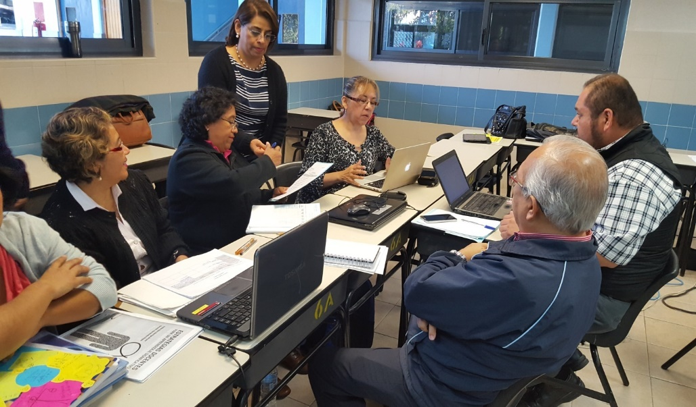
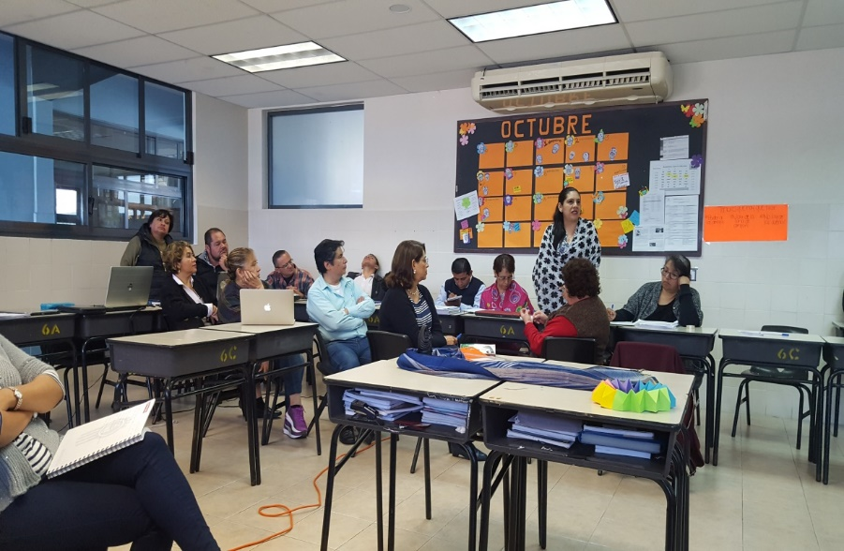
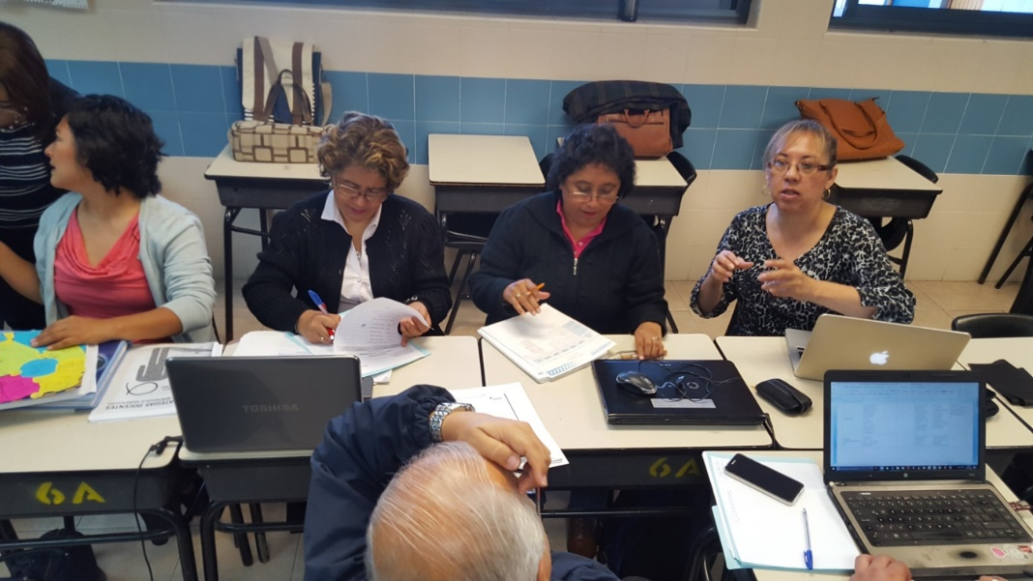
Producto 3 Fotografías de la sesión

Slide 16
Producto 3 Fotografías de la sesión

Slide 17
ORGANIZADOR GRÁFICO IV. Disciplinas involucradas (Producto 8 Etapa I)
DISCIPLINA | Contenidos/Temas Involucrados del programa, que se consideran. | Concepto claves transcendentales | Actividades | Evaluación Productos /evidencias de aprendizaje para demostrar el avance del proceso y el logro del objetivo | Tipos y herramientas de evaluación
Psicología Asignatura Eje | Unidad I. Fundamentos Científicos Tema: Métodos y técnicas de investigación Unidad 8. Factores sociales | Metodología de la investigación | Actividad Interdisciplinaria Detonante 1: Panel de representantes de asociaciones altruistas | Reflexión y análisis de Experiencia del Panel de asociaciones altruistas | Bitácora COL
Derecho Asignatura Eje | Unidad I. Importancia del Derecho en la vida cotidiana. Derechos Humanos | Metodología de la investigación | Actividad interdisciplinaria 2: Trabajo en equipos interdisciplinarios (integrados por alumnos de las 4 áreas) | Protocolo de investigación Diseño de proyecto social Cronográma | Lista de cotejo Rubricas
Problemas Sociales, políticos y económicos de México Asignatura de Apoyo | Unidad I. Introducción a la realidad social | Metodología de la investigación | Proceso de Trabajo en equipo para aplicar metodología de investigación asesorados por un maestro con opción a pedir asesoría con cualquiera de los profesores expertos de cada disciplina. | Cronograma Reportes de investigación documental. Diseño de cuestionarios y encuestas | Lista de cotejo Tablas de observación
Contabilidad y Gestión Administrativa Asignatura de Apoyo | Unidad III. Tema: 7 Planeación , Organización y control. | Metodología de la investigación | Implementación del proyecto. Acciones concretas de servicio social. | Evidencias de acciones realizadas (fotografías, videos. | Lista de cotejo Tablas de observación
Historia de la Cultura Asignatura de Apoyo | Unidad I. Importancia de la historia para comprender la realidad social. Unidad VII. Cultura contemporánea | Metodología de la investigación | Presentación de evidencias en diapositivas o video | Informe final Presentación de proyectos Participación en Semana de Humanidades | Auto evaluación y Coevaluación Lista de cotejo

Slide 18
Preguntas generadoras
En el P.8. Apartado V.1 Preguntas para dirigir la Investigación Interdisciplinaria.
Después de que los alumnos revisan tema de Metodología de la investigación y algunos videos de grupos y proyectos altruistas y participan en el Panel de representantes de fundaciones y asociaciones con sentido social. Se les plantearán algunas de las siguientes preguntas:
¿Qué motiva a una persona o grupo a iniciar acciones altruistas o de compromiso social?
¿Qué problemas o necesidades sociales conoces y te gustaría transformar?
¿Conoces las implicaciones legales y los riesgos que tiene trabajar por los derechos humanos, o por poblaciones vulnerables?
¿Conoces grupos en tu comunidad que consideres son una población vulnerable?
¿Qué acciones concretas consideras se deben realizar para solucionar algunos de los problemas sociales que se han nombrado?
¿Qué temas sería importante investigar para realizar un proyecto de compromiso social?

Slide 19
DOCUMENTACIÓN DE ACTIVIDADES Y EVIDENCIAS DE LA IMPLEMENTACIÓN DEL PROYECTO

Slide 20
Actividades por asignatura
Presentación del Proyecto
Revisión del Tema: Metodología de la Investigación
Organización de Equipos
*Videos de experiencias de fundaciones y grupos altruistas
Preguntas generadoras: Después de ver los videos y de participar en el Panel*
¿Qué motiva a algunas personas a participar de proyectos altruistas? ¿Qué necesidades sociales observan en la región? ¿Qué otras asociaciones conocen y a que se dedican?

Slide 21
DESARROLLO DE ACTIVIDADES
I. Actividad Interdisciplinaria Detonante 1: Panel (6 de febrero 2019)
II. Actividad Interdisciplinaria Detonante 2: Trabajo en equipo de alumnos:
Elección de los destinatarios de su proyecto o Población vulnerable: Adultos mayores, niños discapacitados, mujeres violentadas, desempleo, situación de pobreza.
Elección de ejes de acción: Educación, Derechos Humanos, Salud, Pobreza, Asistencia económica
Protocolo de investigación documental y de campo: identificar la necesidad real de la población a la que se pretende atender.

Slide 23
29 de enero al 8 de febrero 2019 | Lugar acordado con Mtra. Asesora del Proyecto | Asesoría y seguimiento del proceso de investigación y aplicación del proyecto | Cada Equipo se pondrá de acuerdo con la Mtra. Asesora de su proyecto para informar sus avances y recibir asesoría. Todo el equipo se presenta a la sesión de asesoría y entregará periódicamente sus avances. | Todos los profesores implicados. Asesoran a los dos equipos asignados
Febrero y Marzo 2019 | Lugar donde se aplica el proyecto | Implementación de los proyectos | Cada equipo realiza las actividades acordadas en su proyecto con la supervisión y seguimiento del Mtro. Asesor. | Todos los profesores implicados. Asesoran a los dos equipos asignados
1º al 5 de abril 2019 | Salones de clase | Presentación de evidencias e informe final de los equipos | Los equipos presentarán el informe de su Proyecto durante una sesión de clase de la maestra que asesoro su proyecto. Quien será responsable de evaluar a los alumnos que integran los dos equipos a su cargo. Y entregar la evaluación final a los demás profesores para que puedan asignar el porcentaje de evaluación en la calificación del 4º periodo. Los Asesores solicitarán permiso al profesor de las asignaturas que coincidan con la clase en que presentara informe el equipo Tomar en cuenta documento “Rubricas... | Todos los profesores implicados. Asesoran a los dos equipos asignados

Slide 24
8 al 12 de abril 2019 | AUDITORIO | PARTICIPACIÓN EN SEMANA DE HUMANIDADES PANEL Presentación de los 3 mejores proyectos | Los profesores implicados en el proyecto elegirán los tres mejores proyectos. Los cuales se presentarán a todo el colegio y padres de familia durante la semana de Humanidadess. Previa asesoría para mejorar y dar continuidad a su proyecto. Los alumnos integrantes de los tres equipos recibirán un 10% de calificación adicional en la evaluación del 5º periodo. | Todos los profesores implicados. Asesoran a los dos equipos asignados

Slide 25
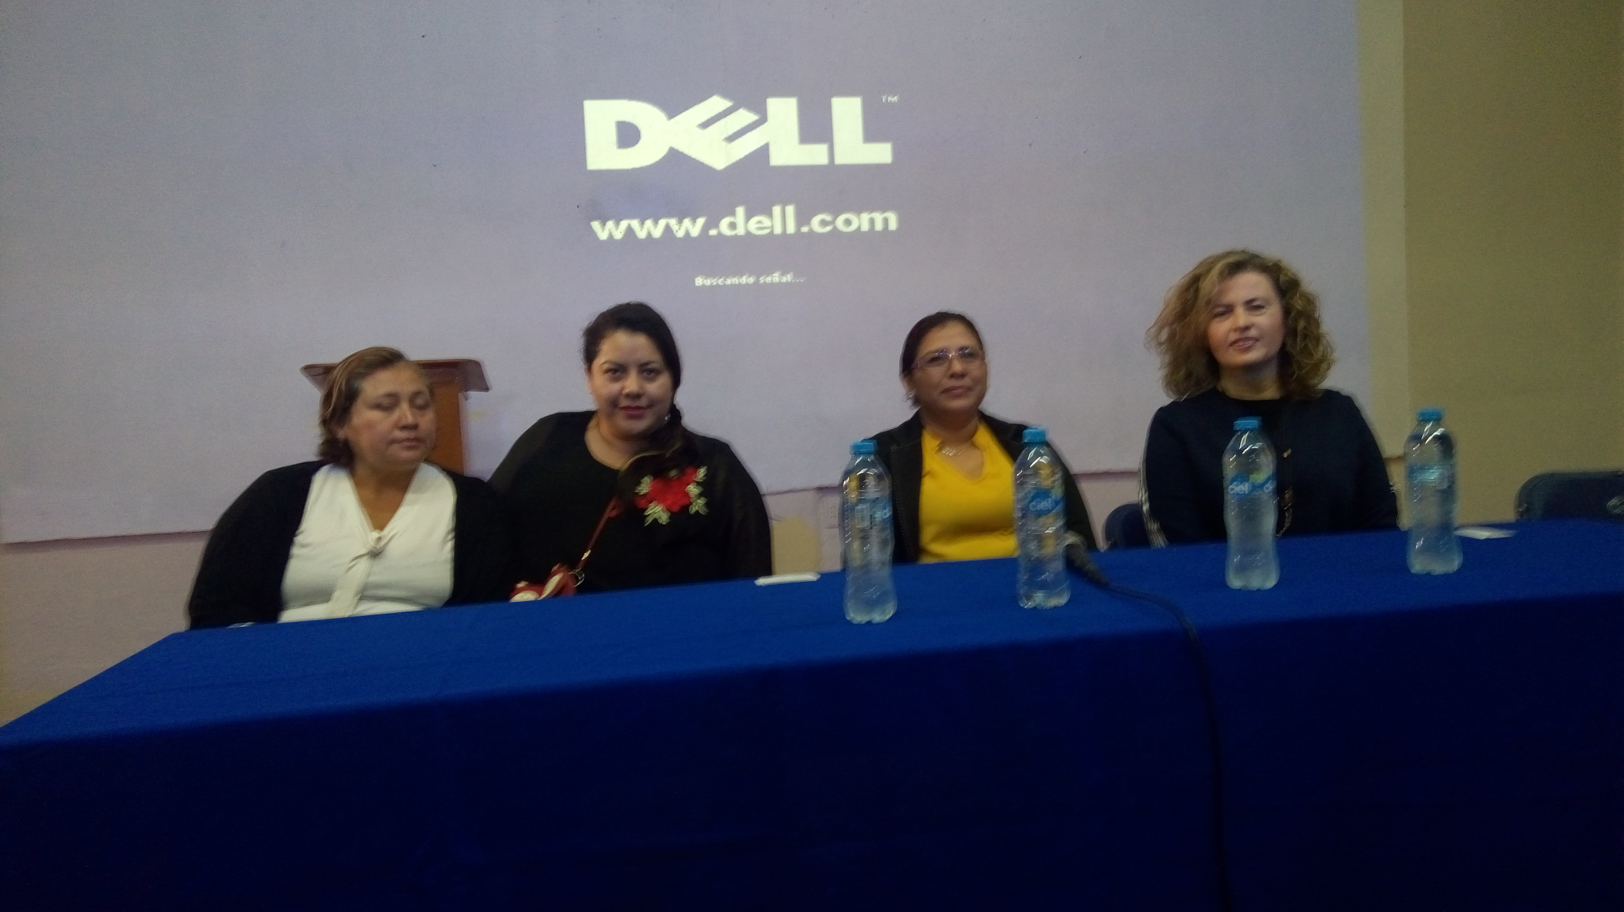
“Saber para Servir” Evidencias ACTIVIDAD DETONANTE “Panel de instituciones altruistas”
AOPAC.: Asociación Civil sin fines de lucro que lleva más de 20 años trabajando para proporcionar ayuda a los niños con algún tipo de cáncer, ya sea Leucemia o Tumores Sólidos, que provienen de los 56 municipios y poblados donde tiene influencia el Hospital Civil de Río Blanco.

Slide 26
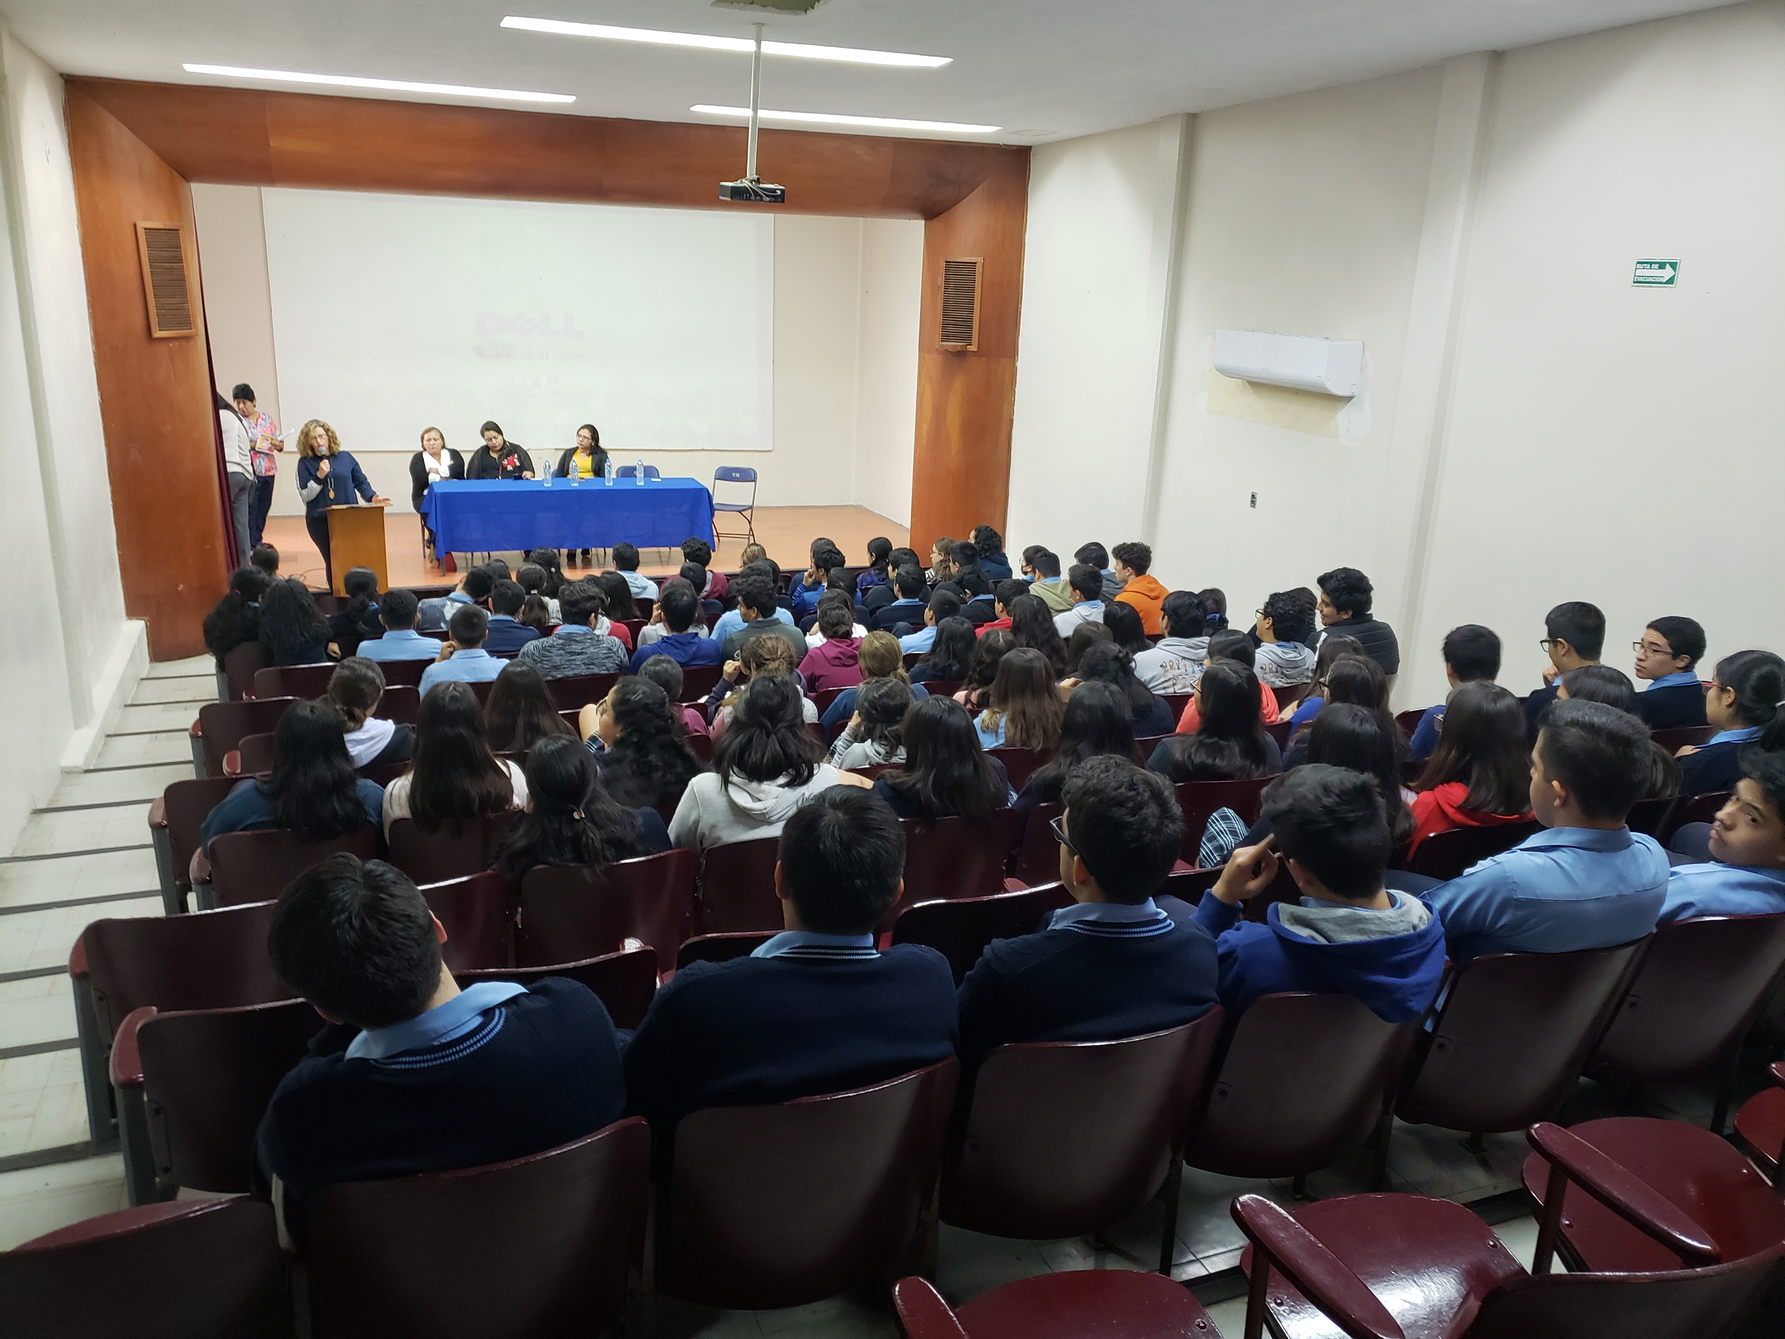
“Saber para Servir” Evidencias ACTIVIDAD DETONANTE “Panel de instituciones altruistas”
LAS PATRONAS: es un grupo de mujeres voluntarias de la comunidad La Patrona, en la localidad de Guadalupe, La Patrona, del municipio de Amatlán de los Reyes, Veracruz, que desde 1994 dan alimentos y asistencia a migrantes en su paso por Veracruz; principalmente en las vías del tren conocido como La Bestia, donde lanzan víveres a los migrantes. Su trayectoria en la asistencia y defensa de derechos de los migrantes.

Slide 27
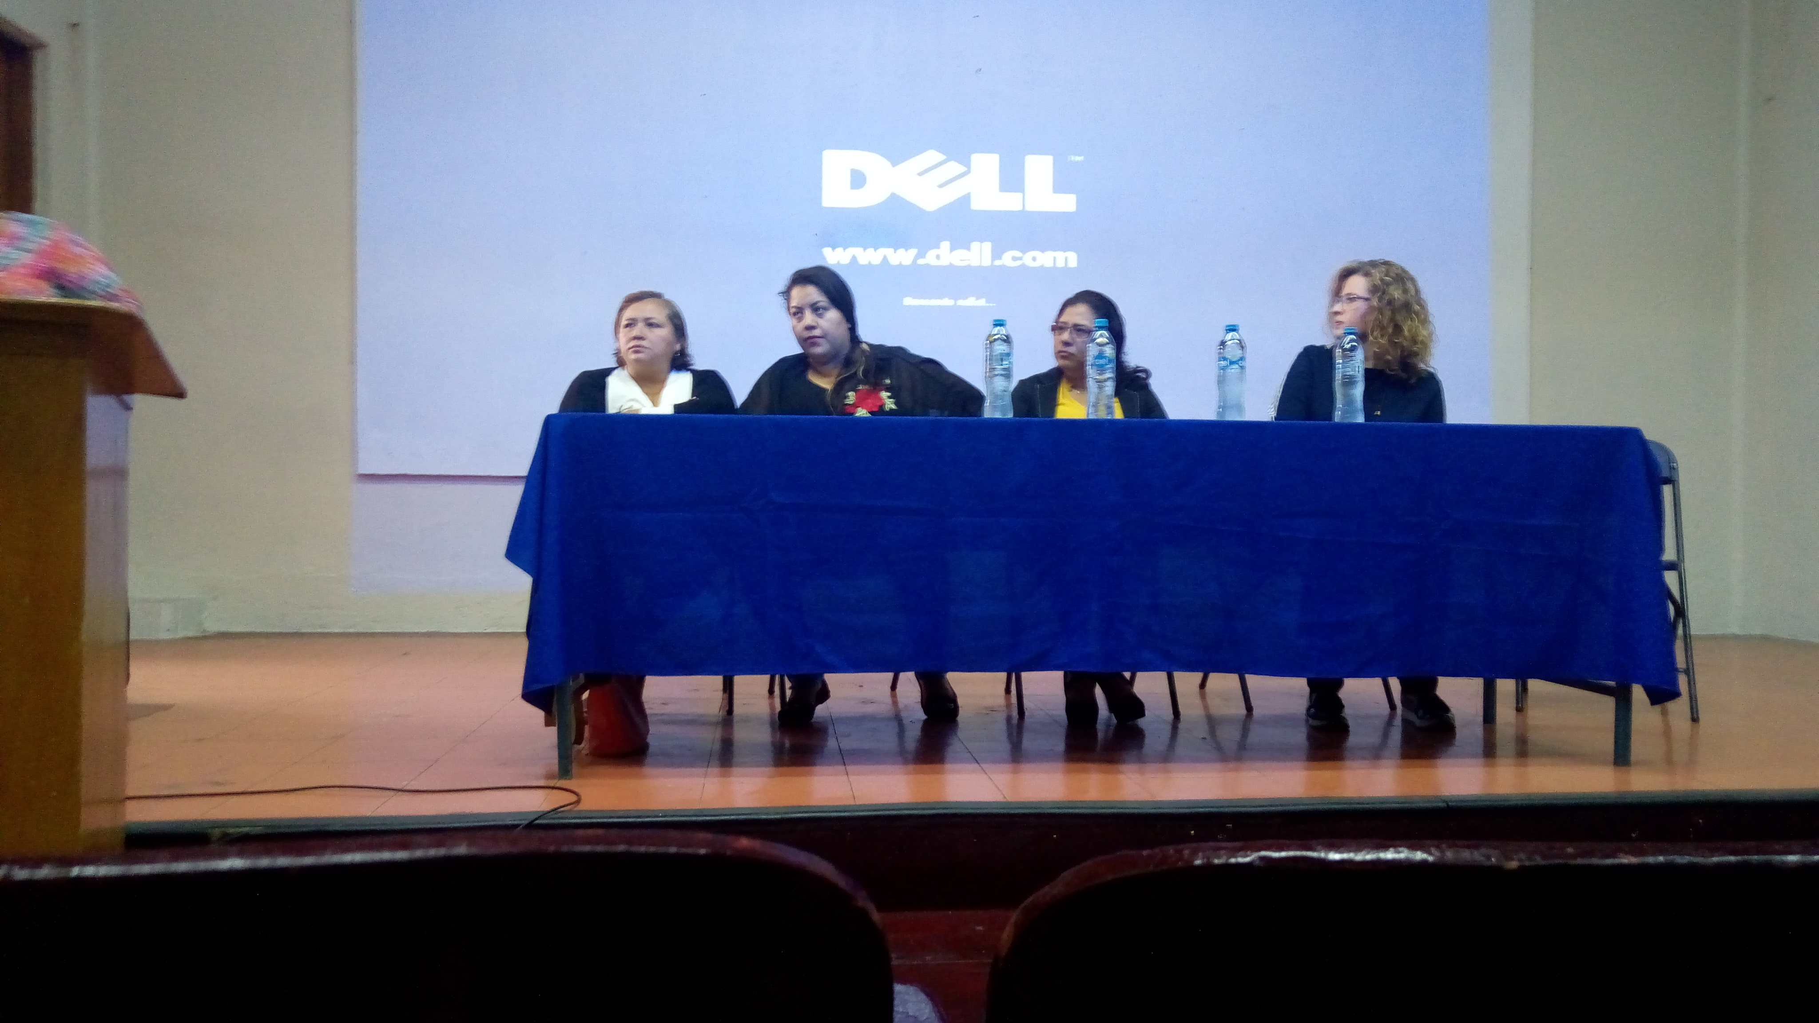
“Saber para Servir” Evidencias ACTIVIDAD DETONANTE “Panel de instituciones altruistas ”
HACIENDO POSIBLE LO IMPOSIBLE: Asociación civil con el objetivo de contribuir al desarrollo afectivo, cognoscitivo y psicomotor en niños, niñas adolescentes, jóvenes y adultos mayores.

Slide 28
ACTIVIDAD INTERDISCIPLINARIA II
Integración de Equipos interdisciplinarios:
Organización inicial: Protocolo de investigación
Evidencia: Fotos de equipos trabajando, lista de equipos, y fotos de diseño inicial de su Proyecto.

Slide 29
CONEXIONES PROYECTO “SABER PARA SERVIR” 6º DE PREPARATORIA 2018-2019 EQUIPOS DE ALUMNOS “Interdisciplinarios
No. | Nombre del alumno | Grupo | Asignatura Psicología | Asignatura Derecho | Asignatura Problemas Sociales, Políticos y Económicos de México | Asignatura Historia de la Cultura | Asignatura Contabilidad | Nombre del Proyecto 1
1 | CRISTINA ELIZABETH | 6º A | X | X |  |  |  | Mtra. Asesora
2 | CARLOS FERNANDO | 6º A | X | X
3 | ELIAS ANTONIO | 6º A | X | X
4 | LUIS ANGEL | 6º A | X | X
5 | VALERIA | 6º B | X | X
6 | JUAN CARLOS | 6º B | X | X
7 | ANDREA | 6º B | X | X
8 | CARLOS ANDRES | 6º C | X | X | X |  | X
9 | BRENDA | 6º C | X | X | X |  | X
10 | GIANNINA | 6º D | X | X |  | X

Slide 30
CONEXIONES PROYECTO “SABER PARA SERVIR” 6º DE PREPARATORIA 2018-2019 EQUIPOS DE ALUMNOS “Interdisciplinarios
No. | Nombre del alumno | Grupo | Asignatura Psicología | Asignatura Derecho | Asignatura Problemas Sociales, Políticos y Económicos de México | Asignatura Historia de la Cultura | Asignatura Contabilidad | Nombre del Proyecto 2
1 | DANIELA | 6º A | X | X |  |  |  | Mtro. Asesor
2 | HORACIO | 6º A | X | X
3 | GUIULIANA | 6º A | X | X
4 | EMILIO | 6º B | X | X
5 | ESTEFANIA | 6º B | X | X
6 | AIRTON | 6º B | X | X
7 | OLGA | 6º C | X | X | X |  | X
8 | YEUDRIED | 6º C | X | X | X |  | X
9 | DIEGO | 6º C | X | X | X |  | X
10 | MIRANDA | 6º D | X | X |  | X

Slide 31
ACTIVIDADES INTERDISCIPLINARIAS-DESARROLLO DEL PROYECTO
ASESORIA DE LOS EQUIPOS INTERDISCIPLINARIOS:
CADA PROFESORA ASESORA DOS EQUIPOS EN EL DISEÑO E IMPLEMENTACION DEL PROYECTO.
EVIDENCIAS. fotografías

Slide 32
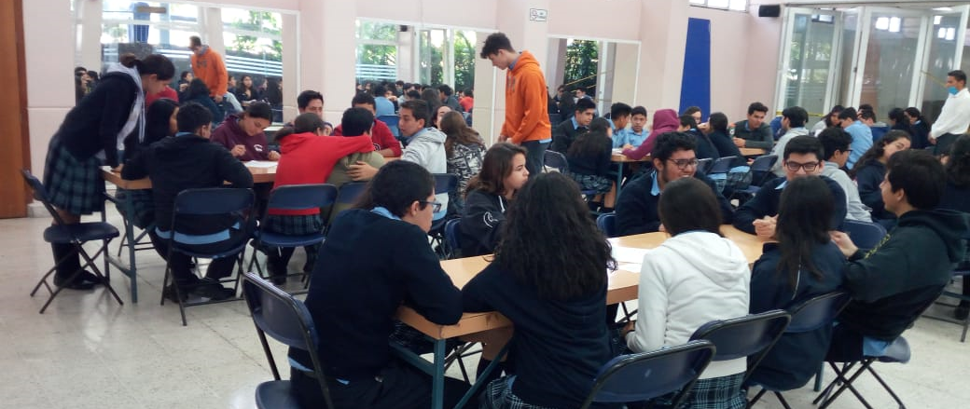
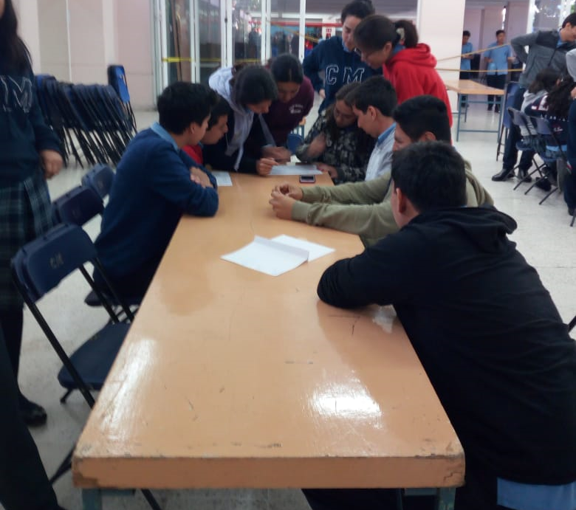
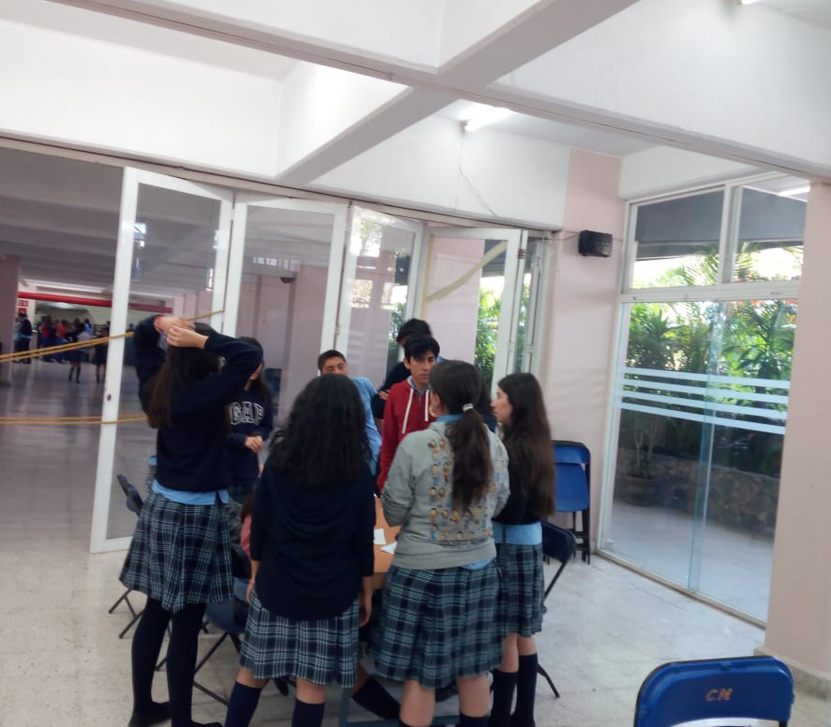
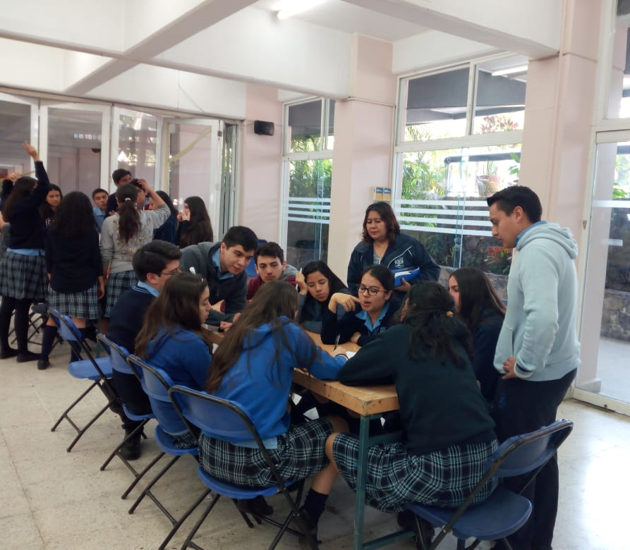
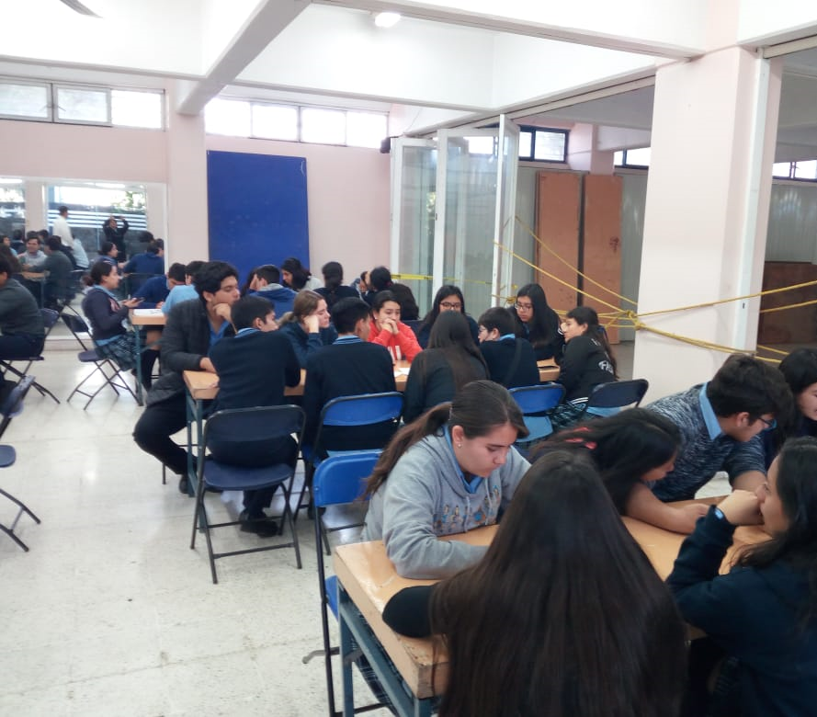
“SABER PARA SERVIR” EVIDENCIA DE MESAS DE TRABAJO ALUMNOS

Slide 33
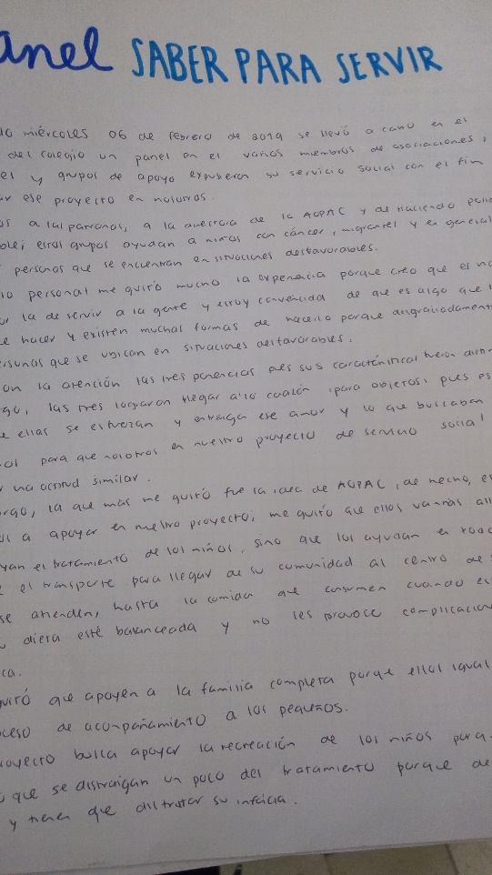
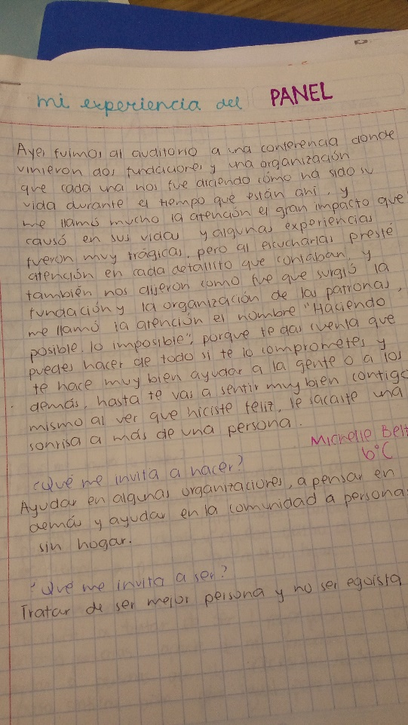
BITÁCORA COL

Slide 34
ACTIVIDAD INTERDISCIPLINARIA
PRESENTACIÓN DE PROYECTOS EN EL AUDITORIO: PANEL
ELECIÓN DE LOS TRES MEJORES PROYECTOS
EVIDENCIA PENDIENTE: Implementación de los proyectos sociales y presentación en la Semana de Humanidades

Slide 35
Trabajo de equipos de alumnos: Planeación de actividades

Slide 36
Cambios realizados a la estructura del Proyecto original planeado el ciclo pasado.
Nuestro equipo después de analizar la primera propuesta e identificar necesidades en nuestros alumnos decidimos cambiar el tema y toda la estructura del proyecto.
Por lo que incluso en el Micrositio de CONEXIONES por cuestiones del sistema cambiamos de ser Equipo 4 a Equipo 6 con los mismos integrantes.

Slide 37
ETAPA II Implementación y Seguimiento
SECUENCIA DIDÁCTICA
Nombre de la actividad: Presentación del proyecto a los alumnos. Conocimientos previos de Metodología de la Investigación
Objetivo: Los alumnos conocerán el proyecto y los criterios de evaluación.
Grado: 6º grado
Fecha en que se realiza: 23 al 25 de enero 2019
Asignaturas participantes: Todas las implicadas en el Proyecto
Tema común: Metodología de la Investigación
Justificación de la actividad: Es el tema común a todas las asignaturas implicadas en el proyecto y el recurso metodológico para su trabajo.
Descripción de apertura de la actividad: Experiencia en elaboración de protocolos. Había una vez un investigador.
Descripción del desarrollo de la actividad: Identifican los pasos para realizar una investigación
Descripción del cierre de la actividad: Ventajas de aplicar adecuadamente la metodología.
Evidencia de aprendizaje: Diseño de un protocolo
Descripción de lo que se hará con los resultados de la actividad: Aplicación en el proceso de investigación y diseño del proyecto
Análisis: Logros alcanzados. Aspectos a mejorar: En general los alumnos con la experiencia de las asignaturas teórico prácticas conocen el proceso para realizar una investigación.
Toma de decisiones en relación al análisis: Reforzar metodología sobre todo con los alumnos de las pareas de Ciencias Sociales y Humanidades

Slide 38
ETAPA II Implementación y Seguimiento
SECUENCIA DIDÁCTICA
Nombre de la actividad: Panel de asociaciones altruistas
Objetivo: Sensibilizar a los alumnos a partir de escuchar experiencias de vida (testimonios) de personas altruistas.
Fecha en que se realiza: miércoles 6 de febrero 2019
Asignaturas participantes: Todas las implicadas en el Proyecto
Tema común: Asociaciones Altruistas
Justificación de la actividad: Sensibilización y Motivación
Descripción de apertura de la actividad: Presentación y encuadre
Descripción del desarrollo de la actividad: Panel
Descripción del cierre de la actividad: Agradecimientos y conclusiones
Evidencia de aprendizaje: Bitácora COL
Descripción de lo que se hará con los resultados de la actividad: Integrar al portafolio de evidencia
Análisis: Logros alcanzados. Aspectos a mejorar Sensibilización adecuada
Toma de decisiones en relación al análisis: Dar seguimiento y mantener contacto con las asociaciones que se invitaron

Slide 39
ETAPA II Implementación y Seguimiento
SECUENCIA DIDÁCTICA
Nombre de la actividad: Trabajo en equipos interdisciplinarios
Objetivo: Compartir experiencia del Panel, elegir tema, destinatarios y proyecto
Fecha en que se realiza: 6 de febrero 2019
Asignaturas participantes: Todas las implicadas en el Proyecto
Tema común: Metodología de la Investigación. Diseño de protocolo
Justificación de la actividad: Integración de los equipos. Escuchar propuestas.
Descripción de apertura de la actividad: Se reúnen equipos integrados por alumnos de las 4 áreas
Descripción del desarrollo de la actividad: Se entregan por escrito instrucciones de trabajo: eligen tema, realizan protocolo
Descripción del cierre de la actividad: Obstáculos y logros del trabajo de equipo
Evidencia de aprendizaje: Protocolo y cronograma
Descripción de lo que se hará con los resultados de la actividad: Continuar el protocolo y el proceso de investigación
Análisis: Logros alcanzados. Aspectos a mejorar
Toma de decisiones en relación al análisis: Acordar fechas de asesoría con los maestros que apoyan cada equipo

Slide 40
ETAPA II Implementación y Seguimiento
Nombre de la actividad: IMPLEMENTACIÓN
Objetivo: Realizar acciones concretas de servicio social que respondan al problema planteado y a la identificación de necesidades de la población que se eligió atender.
Fecha en que se realiza: 5º periodo marzo-abril 2019
Asignaturas participantes: Todas las implicadas en el Proyecto
Tema común: Metodología de la Investigación
Justificación de la actividad: Experiencia de servicio
Descripción de apertura de la actividad: Cada equipo presenta su cronograma de actividades
Descripción del desarrollo de la actividad: Cada equipo realiza con su Mtra. Asesora su Proyecto
Descripción del cierre de la actividad: Auto evaluación y coevaluiación de la experiencia
Evidencia de aprendizaje: Bitacora COL, fotografías y videos
Descripción de lo que se hará con los resultados de la actividad: Presentación en PowerPont o Pressi
Análisis: Logros alcanzados. Aspectos a mejorar
Toma de decisiones en relación al análisis: Propuestas de mejora por escrito

Slide 41
ETAPA II Implementación y Seguimiento
Nombre de la actividad: PRESENTACIÓN DE PROYECTOS
Objetivo: Dar a conocer el trabajo realizado por los equipos
Fecha en que se realiza: 5º Periodo 30 de abril 2019
Asignaturas participantes: Todas las implicadas en el Proyecto
Tema común: Metodología de la Investigación
Justificación de la actividad: Presentar aprendizajes y análisis de la experiencia
Descripción de apertura de la actividad: Panel de Proyectos
Descripción del desarrollo de la actividad: Se presentarán los proyectos a los alumnos de 5º de preparatoria y padres de familia
Descripción del cierre de la actividad: Nuestra Herencia…”si se puede”
Evidencia de aprendizaje: Fotografías del panel. Síntesis y conclusión por escrito
Descripción de lo que se hará con los resultados de la actividad: Banco de datos de Proyectos
Análisis: Logros alcanzados. Aspectos a mejorar: Propuestas “Antes de partir” alumnos de 6º”
Toma de decisiones en relación al análisis: Mejoras al proyecto “Saber para servir para el curso 2019-2020”

Slide 43
Lista de proyectos de los alumnos
Equipo | Nombre del Proyecto | Objetivo | Acciones a realizar | Maestra asesora
1 | Los jóvenes también podemos escuchar a los adultos mayores | Ofrecer a los adultos mayores de dos asilos actividades recreativas y escucha | El equipo visitará dos asilos llevará juegos de mesa, prepara un número artístico, actividades recreativas y conversarán con los adultos mayores | Mtra. Korina
2 | Aprender jugando | Realizar actividades recreativas y talleres de diferentes temas para los niños de la casa hogar “La Concordia” | Preparar talleres y actividades, conseguir el permiso para visitar la casa hogar y realizar mínimo tres visitas | Mtra. Korina
3 | “Todas somos una” | Crear conciencia en mujeres adolescentes y jóvenes de la importancia de prevenir y saber que hacer en casos de sufrir violencia | Realizar una campaña | Mtra. Carmen
4 | “Pintando Sonrisas” | Mejorar las condiciones físicas de un parque infantil y realizar actividades recreativas con los niños que van a jugar | Conseguir donativos para el material. Realizar actividades de limpieza y mantenimiento de los juegos infantiles | Mtra. Judith
5 | “Econejos” | Ofrecer la capacitación y el subsidio para que una familia de escasos recursos inicie su propio negocio cuidando | Construir jaulas, comprar conejos y capacitar a una familia para crear un criadero de conejos. | Mtra. Alma
6 | “Colector Pluvial” | Construir y donar un colector pluvial a una familia de escasos recursos | Conseguir el material, construir el colector y entregarlo. | Mtra. Alma
7 | “Creando momentos de vida” | Colaborar con la asociación AOPAC para niños con cáncer. | Participar en actividades para obtener recursos económicos para compra de medicina. Y realizar actividades reacreativas | Mtra. Rita

Slide 44
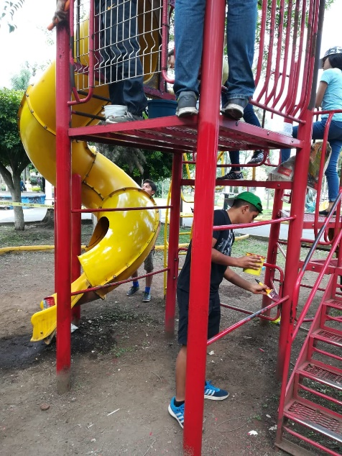
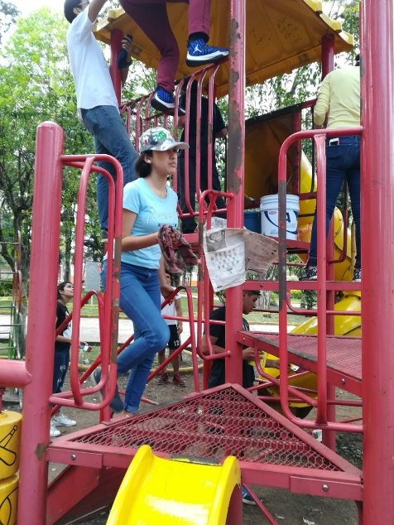
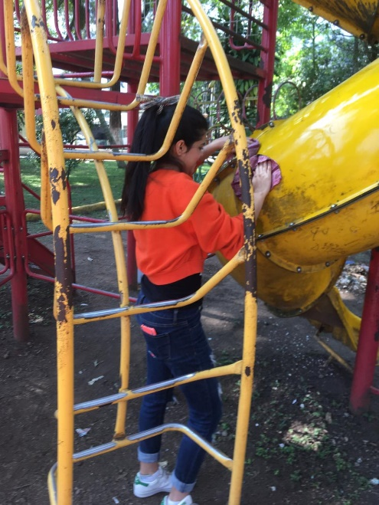
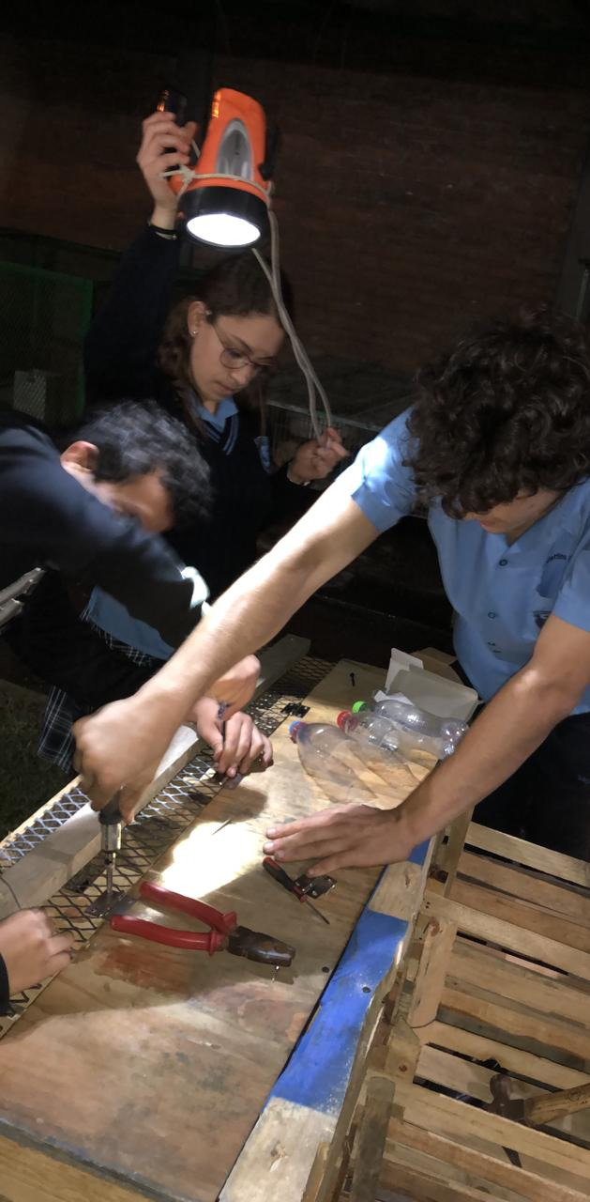
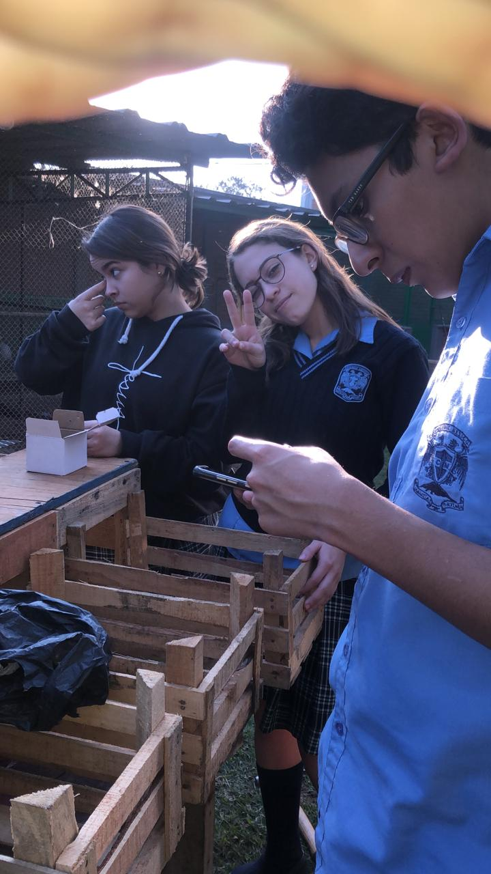
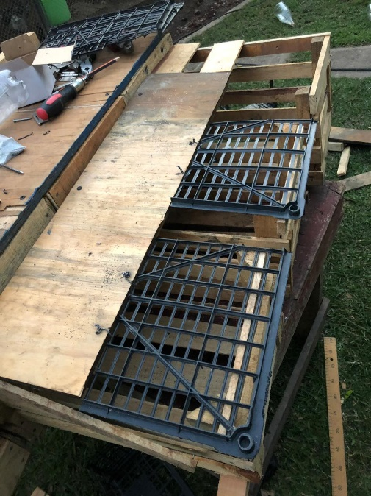
EVIDENCIAS DE PROYECTOS
“Pintando sonrisas”
“Econejos”

Slide 45
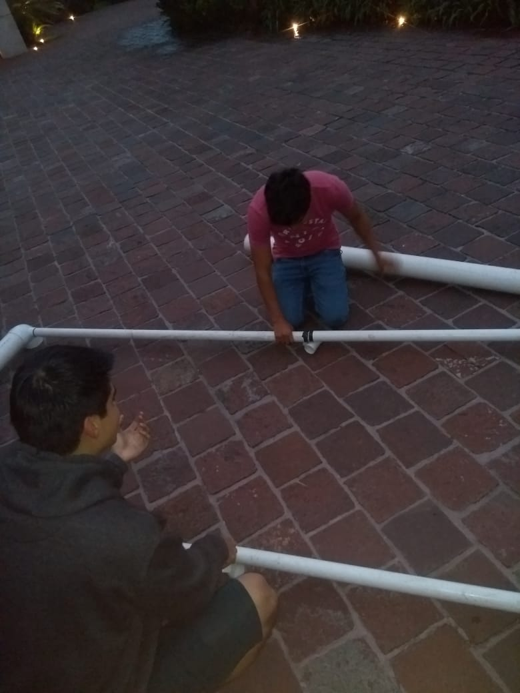
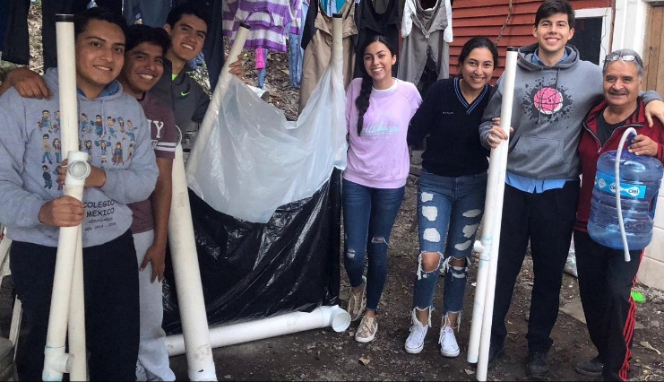
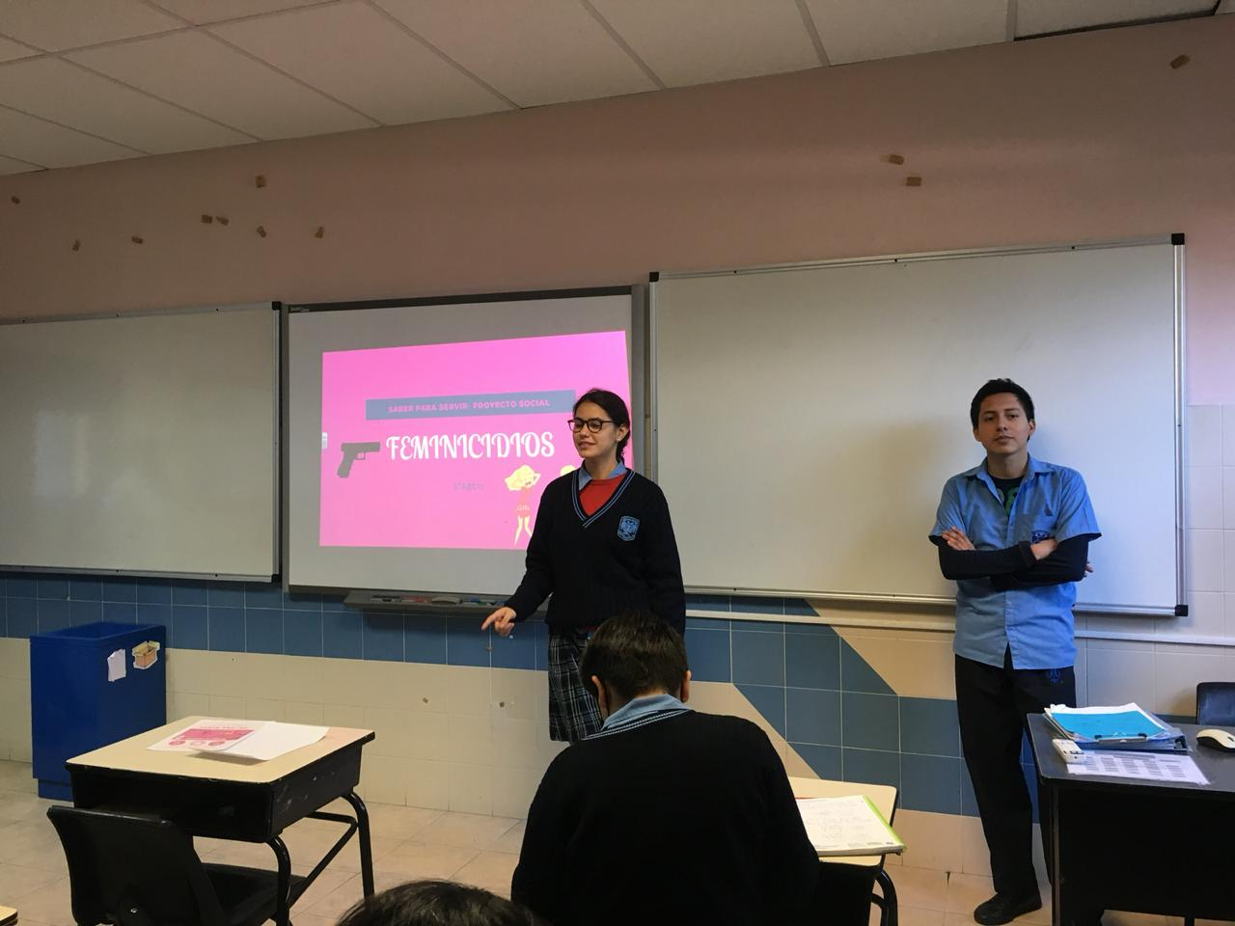
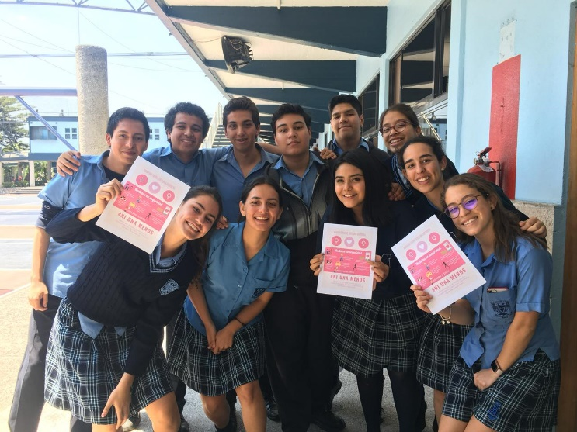
EVIDENCIAS DE PROYECTOS
“Colector Pluvial”
“Todas somos una”

Slide 46
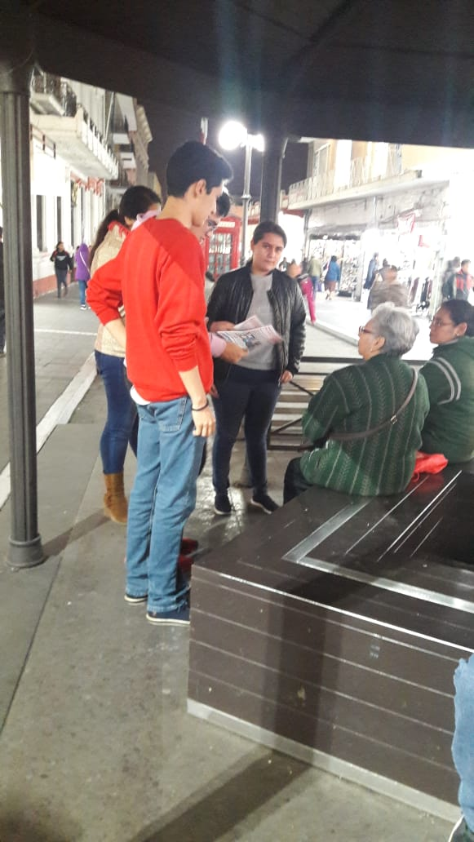
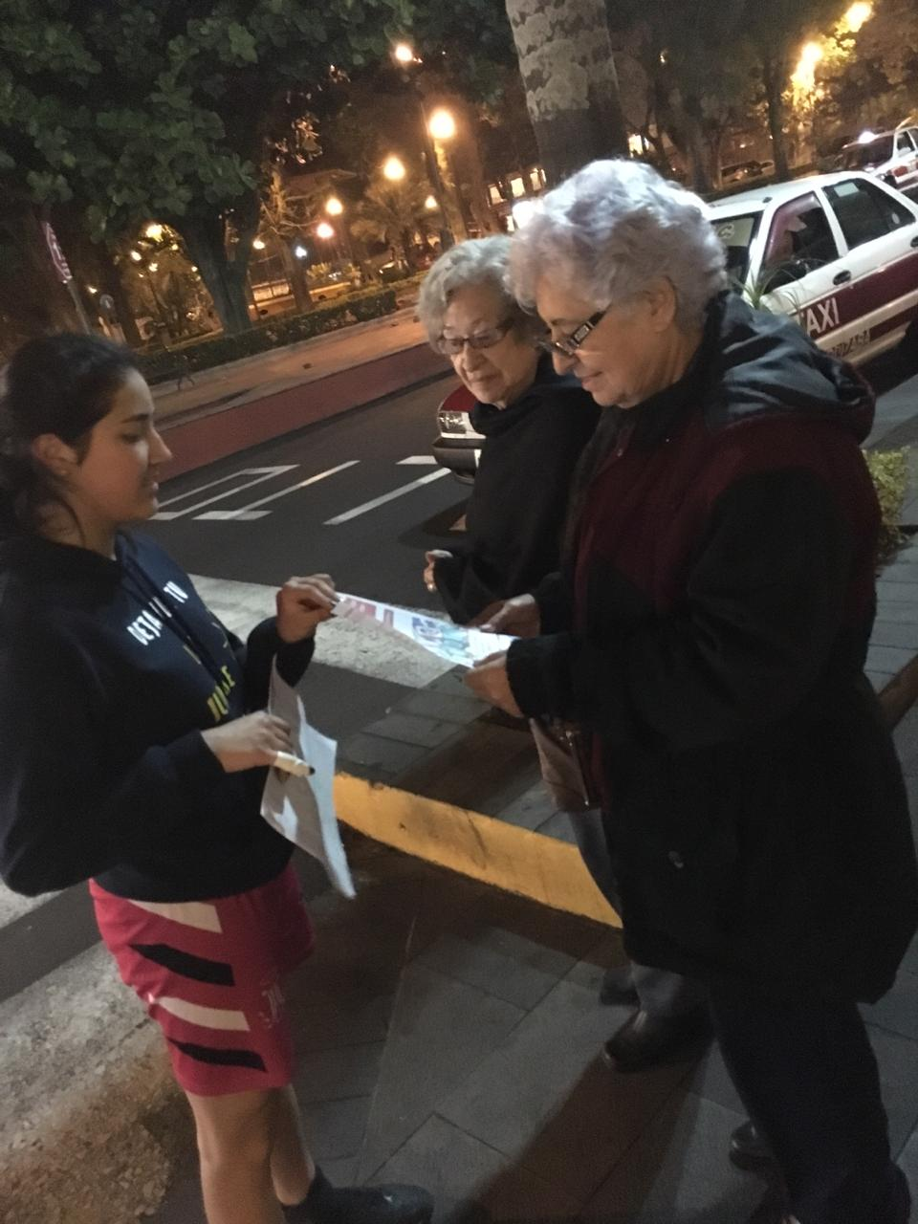
EVIDENCIAS DE PROYECTOS
Adultos mayores

Slide 47
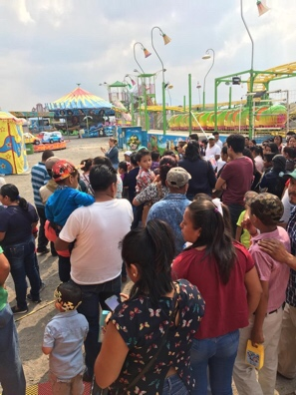
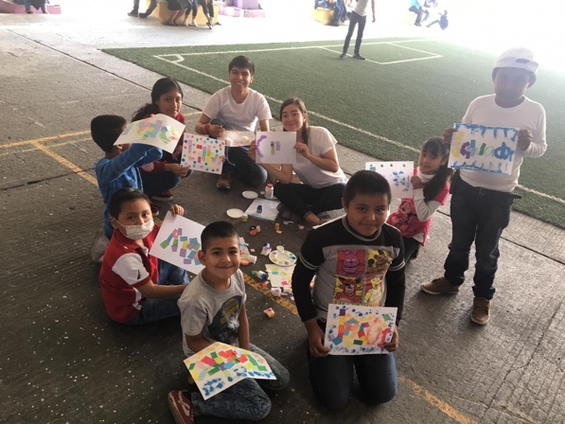
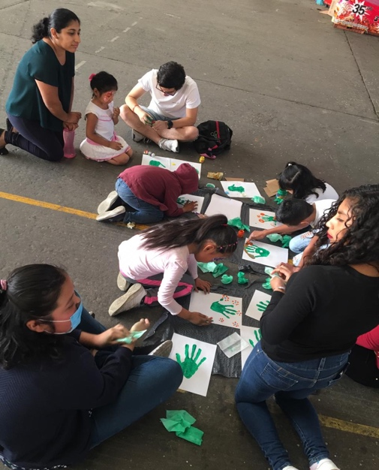
Apoyo a la Asociación
AOPAC

Slide 48
INSTRUMENTOS DE EVALUACIÓN

Slide 49
Coevaluación
Proyecto: Saber para Servir.
Calificación máxima: 8 pts.
TOTAL:__________________
Alumno evaluado: | Excelente 2 | Bueno 1 | Suficiente 0.5 | No satisface los criterios mínimos 0
Grado de involucramiento | Se mostró motivado y participativo de principio a fin. | Se mostró motivado y participativo la mayoría de las veces. | Se mostró motivado y participativo sólo algunas veces. | No se mostró motivado ni participativo de principio a fin.
Calificación
Trabajo en equipo | Su trabajo fue equitativo en relación con el de los demás integrantes del equipo de principio a fin. | Su trabajo fue equitativo en relación con el de los demás integrantes del equipo la mayoría de las veces. | Su trabajo fue equitativo en relación con el de los demás integrantes del equipo sólo algunas veces. | Su trabajo no fue equitativo en relación con el de los demás integrantes del equipo de principio a fin.
Calificación
Clima de trabajo | Brindó apoyo cuando hubo dificultades y su trato fue amable de principio a fin. | Brindó apoyo cuando hubo dificultades y su trato fue amable la mayoría de las veces. | Brindó apoyo cuando hubo dificultades y su trato fue amable sólo algunas veces. | No brindó apoyo cuando hubo dificultades y su trato no fue amable de principio a fin.
Calificación
Puntualidad y Compromiso | Entregó en tiempo y forma lo que era su responsabilidad de principio a fin. | Entregó en tiempo y forma lo que era su responsabilidad la mayoría de las veces. | Entregó en tiempo y forma lo que era su responsabilidad sólo algunas veces. | No entregó en tiempo y forma lo que era su responsabilidad de principio a fin.
Calificación

Slide 50
Autoevaluación
Proyecto Saber para Servir.
NOMBRE DEL ALUMNO_______________________________________GRUPO______ No. de lista: ________No. de Equipo_____ Proyecto____________________________
Instrucciones: Lee cada rasgo de autoevaluación, y asigna la calificación de tu participación en el proyecto. Marca con una X la casilla correspondiente a tu desempeño. Calificación máxima: 12 pts.
Alumno evaluado: | Excelente 3 | Bueno 2 | Suficiente 1 | No satisface los criterios mínimos 0
Grado de involucramiento | Me mostré motivado y participativo de principio a fin. | Me mostré motivado y participativo la mayoría de las veces. | Me mostré motivado y participativo sólo algunas veces. | No me mostré motivado ni participativo de principio a fin.
Trabajo en equipo | Mi trabajo fue equitativo en relación con el de los demás integrantes del equipo de principio a fin. | Mi trabajo fue equitativo en relación con el de los demás integrantes del equipo la mayoría de las veces. | Mi trabajo fue equitativo en relación con el de los demás integrantes del equipo sólo algunas veces. | Mi trabajo no fue equitativo en relación con el de los demás integrantes del equipo de principio a fin.
Clima de trabajo | Brindé apoyo cuando hubo dificultades y mi trato fue amable de principio a fin. | Brindé apoyo cuando hubo dificultades y mi trato fue amable la mayoría de las veces. | Brindé apoyo cuando hubo dificultades y mi trato fue amable sólo algunas veces. | No brindé apoyo cuando hubo dificultades ni mi trato fue amable de principio a fin.
Puntualidad y Compromiso | Entregué en tiempo y forma lo que era mi responsabilidad de principio a fin. | Entregué en tiempo y forma lo que era mi responsabilidad la mayoría de las veces. | Entregué en tiempo y forma lo que era mi responsabilidad sólo algunas veces. | No entregué en tiempo y forma lo que era mi responsabilidad de principio a fin.

Slide 51
LISTA DE COTEJO
APARTADO | CONTENIDO | ESPECIFICACIONES | ✓ / X
1 | Objetivo del proyecto | Propósito ¿Qué vamos a hacer? ¿Para qué? Debe ser concreto y especifico, señalando destinatarios, lugar y la meta concreta que se pretende alcanzar. El Proyecto debe ser original, innovador y creativo (Evitar asistencialismo que solo busque llevar ayuda material de manera aislada a una institución ya establecida)
2 | Justificación | ¿Por qué y para qué? Es importante realizar este proyecto
3 | Marco Teórico Investigación Documental | Investigar y describir la realidad de la región que se va a atender. Investigar porcentajes y características que hacen que se requiera intervención de ayuda. Referencias de periódicos locales o de otras fuentes sobre la necesidad en concreto. Anotar referencia o fuente. Temas de psicología, estadística, economía, sociología, filosofía, derecho, historia, administración, contabilidad y de las Asignaturas que se considera implica el proyecto. Antecedentes de proyectos enfocados a la atención de la población o destinatarios que se ha elegido.
4 | Programa de actividades CRONOGRAMA | ¿Qué se va a hacer y cuándo? El programa de actividades se presentará posteriormente al Panel de fundaciones y asociaciones civiles. Debe incluir: Tiempo que se dedicará para realizar cada actividad. Especificar días y horario.
5 | Recursos Humanos | Nombre del responsable de cada actividad (Asesoría de profesor de Contabilidad y Administración)
6 | Recursos Materiales | Especificar presupuesto que requiere cada actividad y especificar cómo van a obtener el recurso. (Asesoría de Contabilidad y Administración)
7 | Proceso | Proceso que se realiza para llevar a cabo la actividad. ¿Cómo? (Sesión de planeación, elaboración de material, tiempo, horario, Asistencia puntual al servicio, etc.) Asesorías recibidas por parte de sus profesores. Debe quedar evidencia del proceso. Fotografías, videos, documentos escritos.
8 | APLICACIÓN DEL PROYECTO CRONOGRAMA | Mínimo se dedicará dos horas cada semana para realizar las actividades propias del servicio, o cuatro horas cada dos semanas. Debe quedar la evidencia que respalde su presencia y actividades realizadas. En total mínimo 8 horas durante el periodo.
9 | Evaluación de las actividades realizadas | Cada integrante del equipo realizará su autoevaluación por escrito de su desempeño y compromiso con el proyecto. Cada integrante del equipo evaluara el desempeño y compromiso de sus compañeros. Coevaluación
10 | Evidencias Panel de Proyectos | Informe escrito claro y completo de todo el proceso. Portafolio de evidencias: Videos, fotografías, documentos. Presentación ante el grupo de la experiencia. Mínimo 5 diapositivas de evidencias. Y la respuesta de cada integrante a las siguientes preguntas: ¿Qué actividades realice? ¿Qué aprendizajes significativos logré adquirir?

Slide 52
RÚBRICA DE EVALUACIÓN

Slide 53
BITÁCORA COL
PANEL DE FUNDACIONES ALTRUISTAS
¿Qué paso?
¿Qué sentí?
¿Qué aprendí?
¿Qué me invita a ser?
¿Qué me invita a hacer?
¿Qué preguntas planteo a los expertos? A mis maestros de asignaturas: Derecho, Psicología, Historia, Problemas Sociales, Políticos y económicos de México?

Slide 54
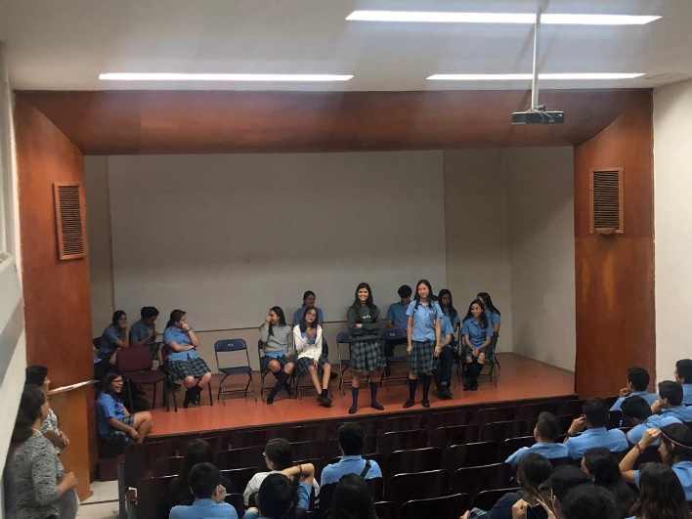
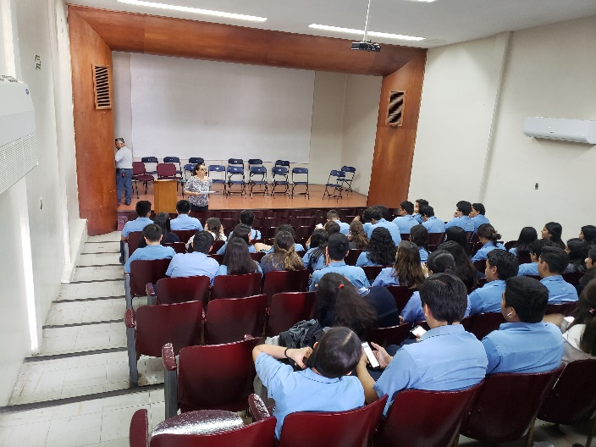
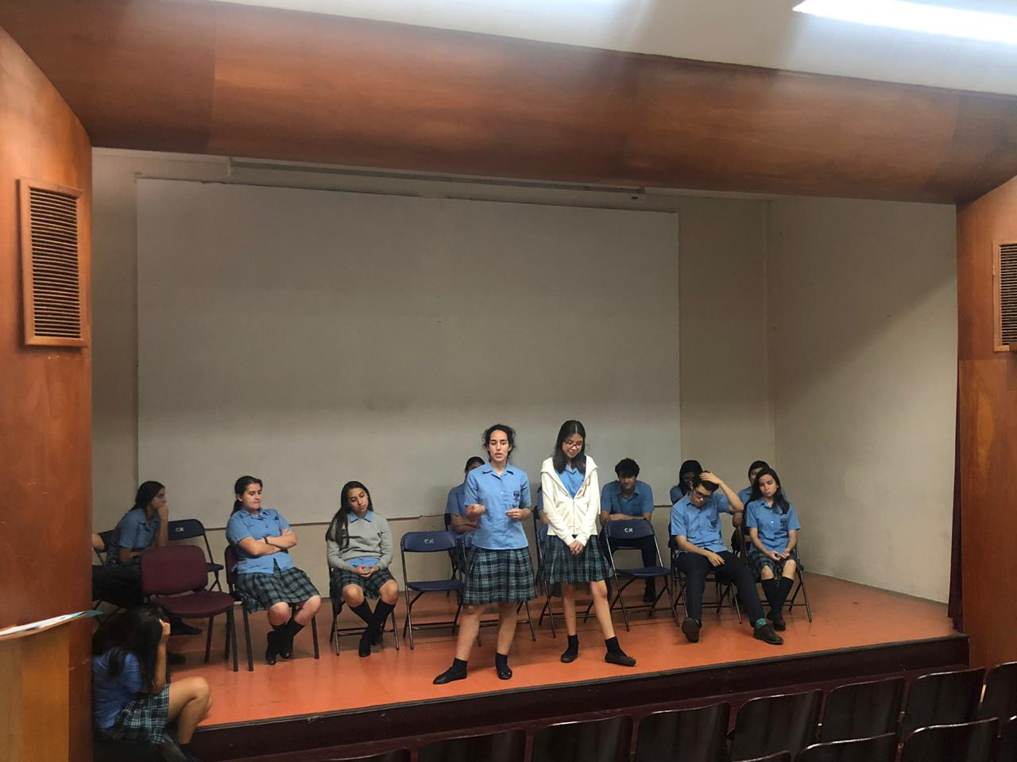
ACTIVIDAD INTERDISCIPLINARIA PANEL DE PROYECTOS

